Slide 1
1.多方安全计算与联邦学习技术、应用与监管框架

Slide 2
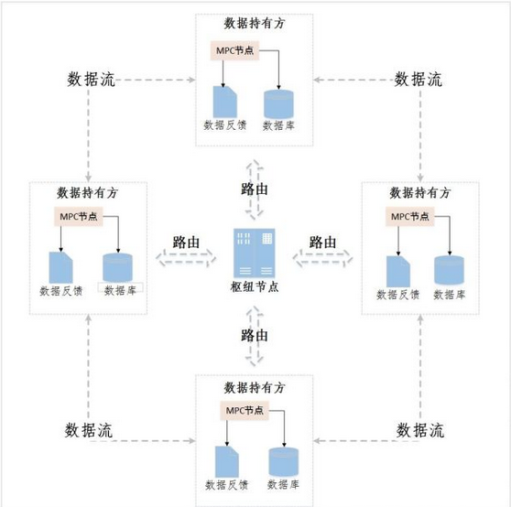
技术概况：多方安全计算
有n个参与者P1,P2，…Pn，要以一种安全的方式共同计算一个函数，这里的安全是指输出结果的正确性和输入信息、输出信息的保密性。具体地讲，每个参与者P1，有一个自己的保密输入信息X1，n个参与者要共同计算一个函数f(X1,X2, … ,Xn)=(Y1,Y2, … ,Yn),计算结束时，每个参与者Pi只能了解Yi,不能了解其他方的任何信息。

Slide 3
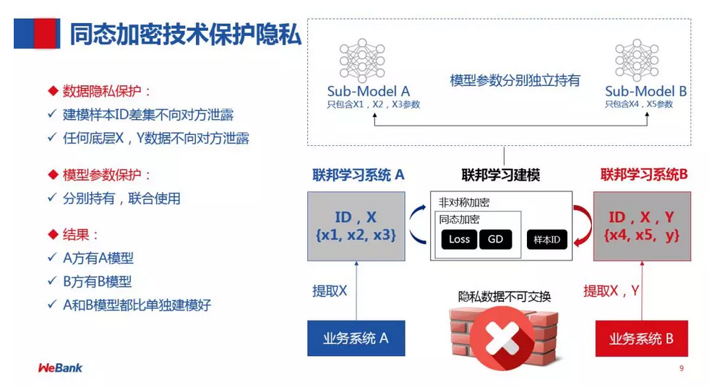
技术概况：联邦学习

Slide 4


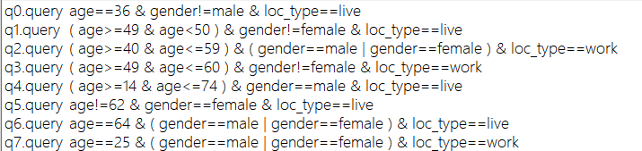
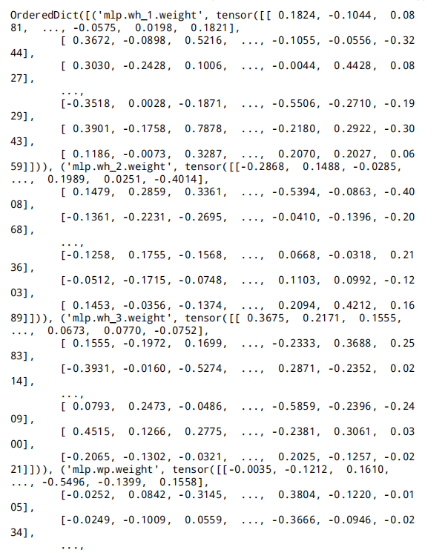
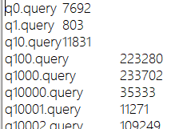

pytorch训练后：
技术概况：联邦学习

Slide 5
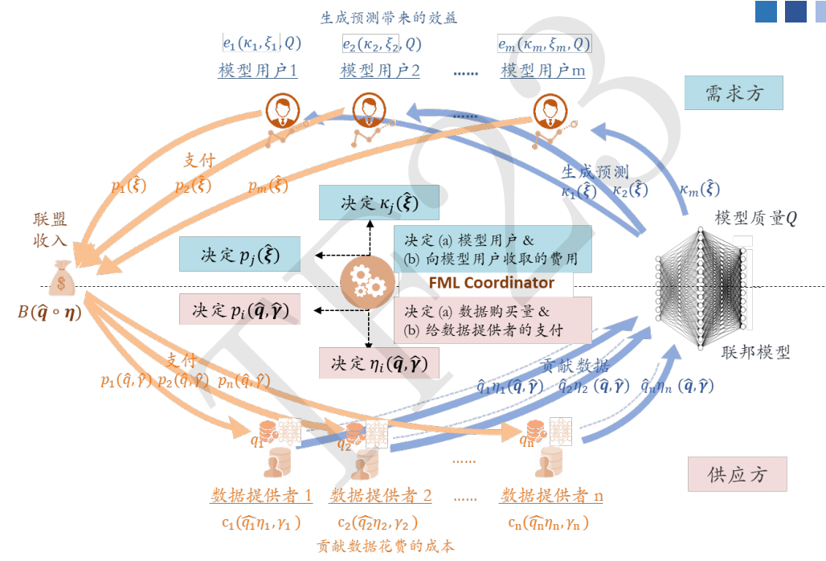
技术概况：联邦学习
以类似联盟链的形式完成数据交易，是数据价值的体现

Slide 6
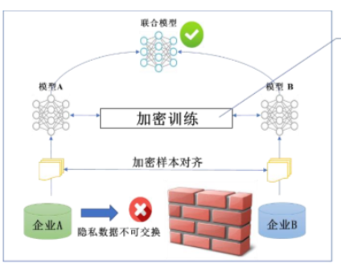
联邦学习：应用
本地建模也为其收集更多数据特征，特别是当下被认为是应当保密的数据的特征，例如企业的税务特征，提供了一种可能，这将极大丰富数据企业收集数据特征规模，极大优化其建立的模型，有着广阔的应用前景。

Slide 7
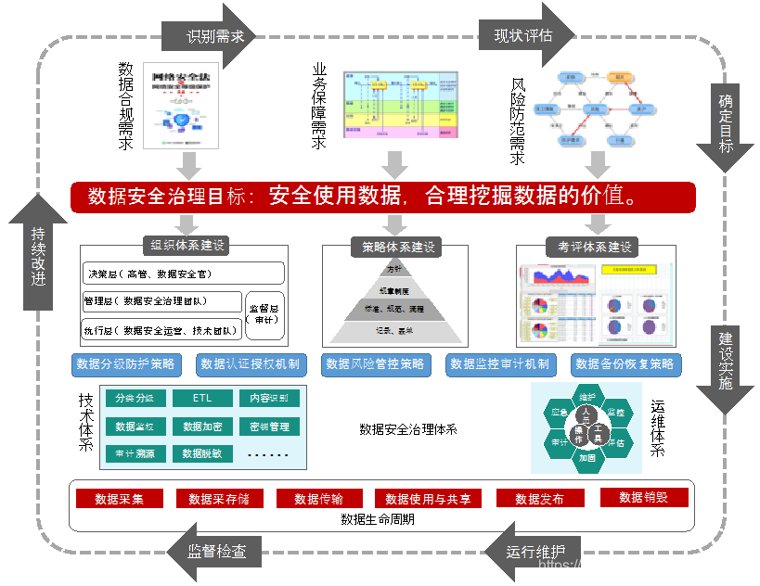
联邦学习：数据安全
第一，对于企业来说，非公开的数据无法进行收集；但这类数据往往包含巨大的数据信息价值；第二，数据泄露，第三也是最令人担心的，企业收集数据后，可能拿收集的数据进行见不得人的事情

Slide 8
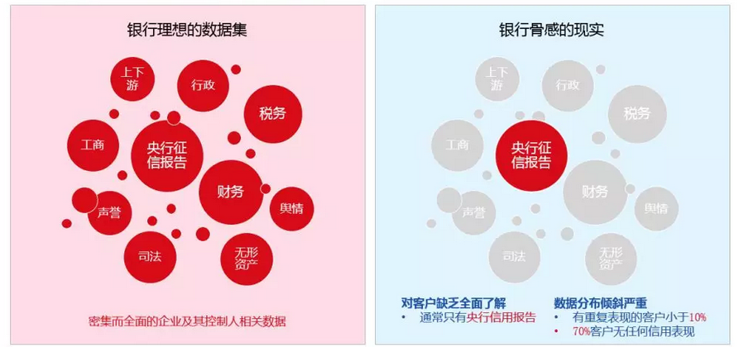
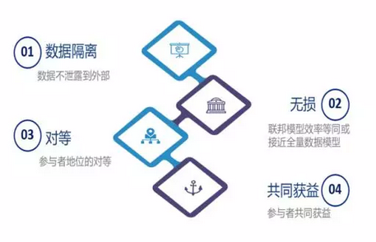
冲击与影响：积极
现实中，我们的数据质量是非常差的，例如聊天数据中有很多噪音；
数据标签，收集是比较困难的，很多场景中的数据是没有标签的；
数据是分散的，（这也是最重要的一点）每家应用的数据不一样，比如腾讯用的是社交属性数据，阿里用的是电商交易数据，微众用的是信用数据，都是分散来应用的。现实中，如何进行跨组织间的数据合作，会有很大的挑战。
从09年到现在的10年时间内，国家关于数据的法律条例是趋向于严格化的，同时趋向于全面化，每个细分领域都纷纷出台了相应的条例和条款。相对来讲，让之前可行的一些数据合作方案变得不太可行

Slide 9
冲击与影响：消极
数据提供者出于弱势地位，需求方在不违反隐私保护的前提下轻松取走用户数据价值，造成更为严重的数据剥削
？

Slide 10
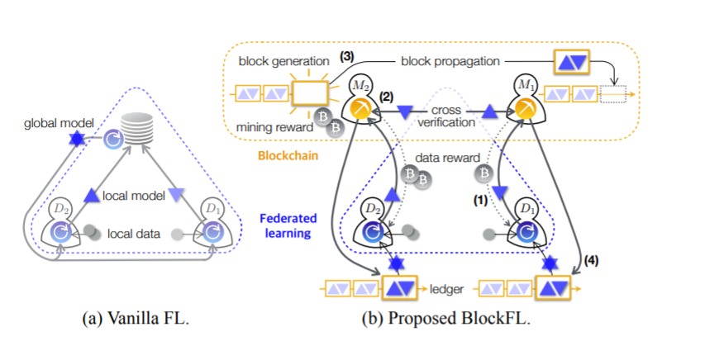
联邦学习与区块链
联邦学习技术作为一种脱胎于分布式机器学习的算法，天然具有联盟属性，能够与区块链特别是联盟链技术相结合，完善联邦学习框架，创造出一种较为成熟的商业应用模式。

Slide 11
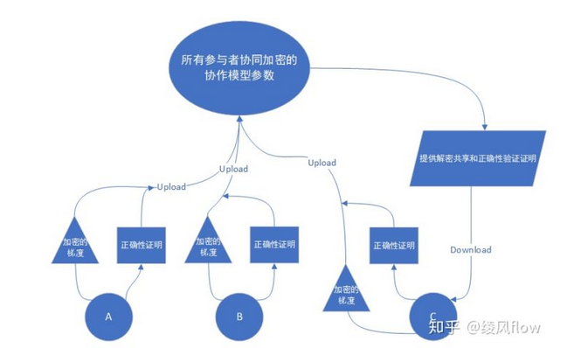
联邦学习与区块链
与区块链类似的是，出于技术信任，联邦学习算法在整个联盟中起支配性作用，其存储了不断迭代的模型，控制着基于模型的定价，分配由过程模型产生市场价值，并将它的部分返还给数据提供者。

Slide 12
联邦学习与共票
共票
共票作为激励机制，能够有效保障数据价值；同时能够规范企业数据收集方法，便于企业收集稳定、正确的数据，实现双赢
监管方
共票

Slide 13
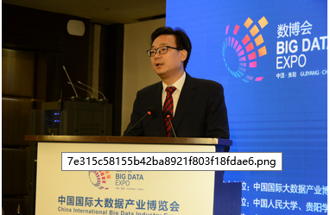

联邦学习与共票
两者如果能够相结合并推广，借助新兴数据企业扩张所必需的数据需求，利用联邦学习技术在特征提取上的优势，带动共票理论落地，实现社会的数据公平，其意义无疑是重大的。

